Slide 1
software en firmware installeren op SPIKE Prime en ROBOT INVENTOR
door sanjay en Arvind Seshan
Vertaald roy krikke en henriëtte van dorp

Slide 2
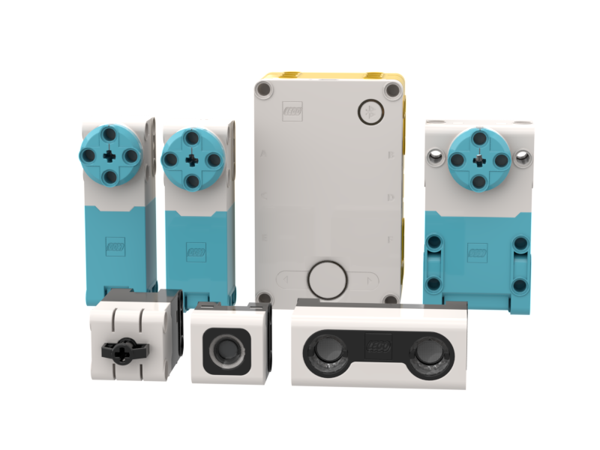
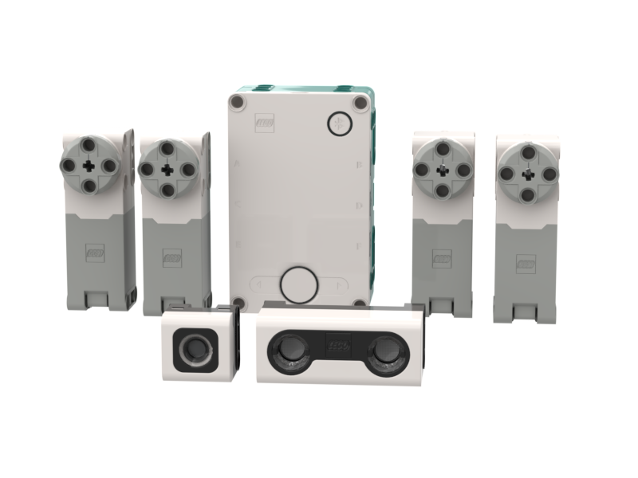
Lesdoelstellingen
Leer hoe u SPIKE Prime en Robot Inventor kunt updaten

Slide 3
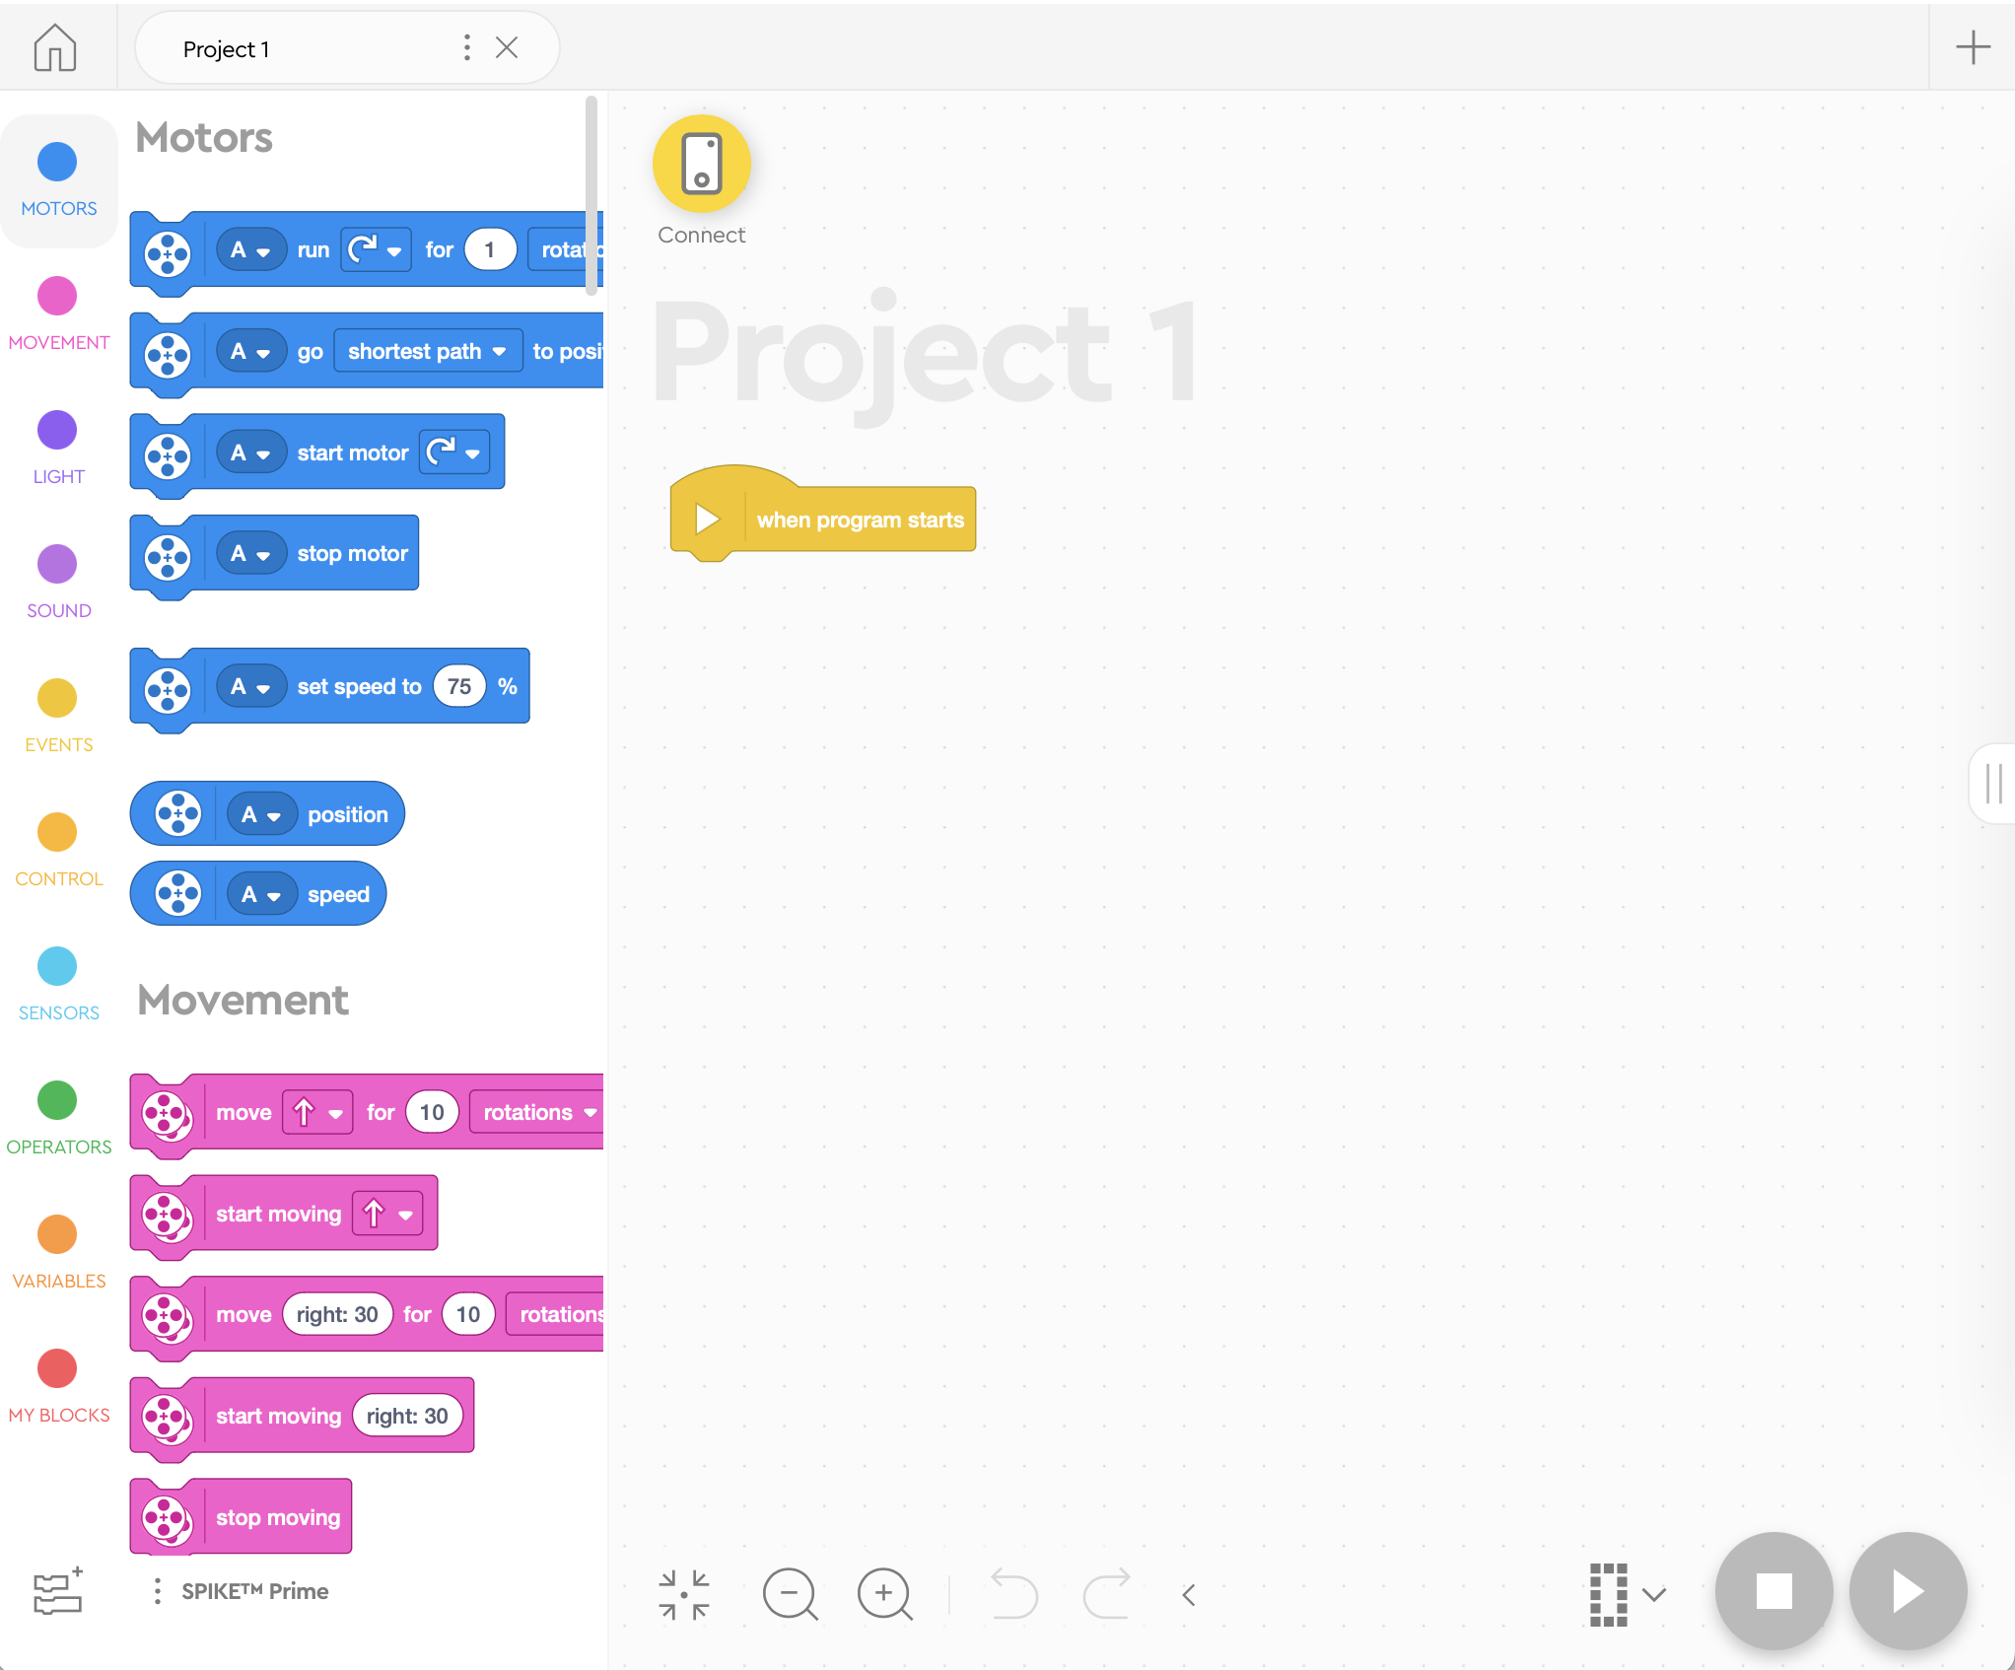
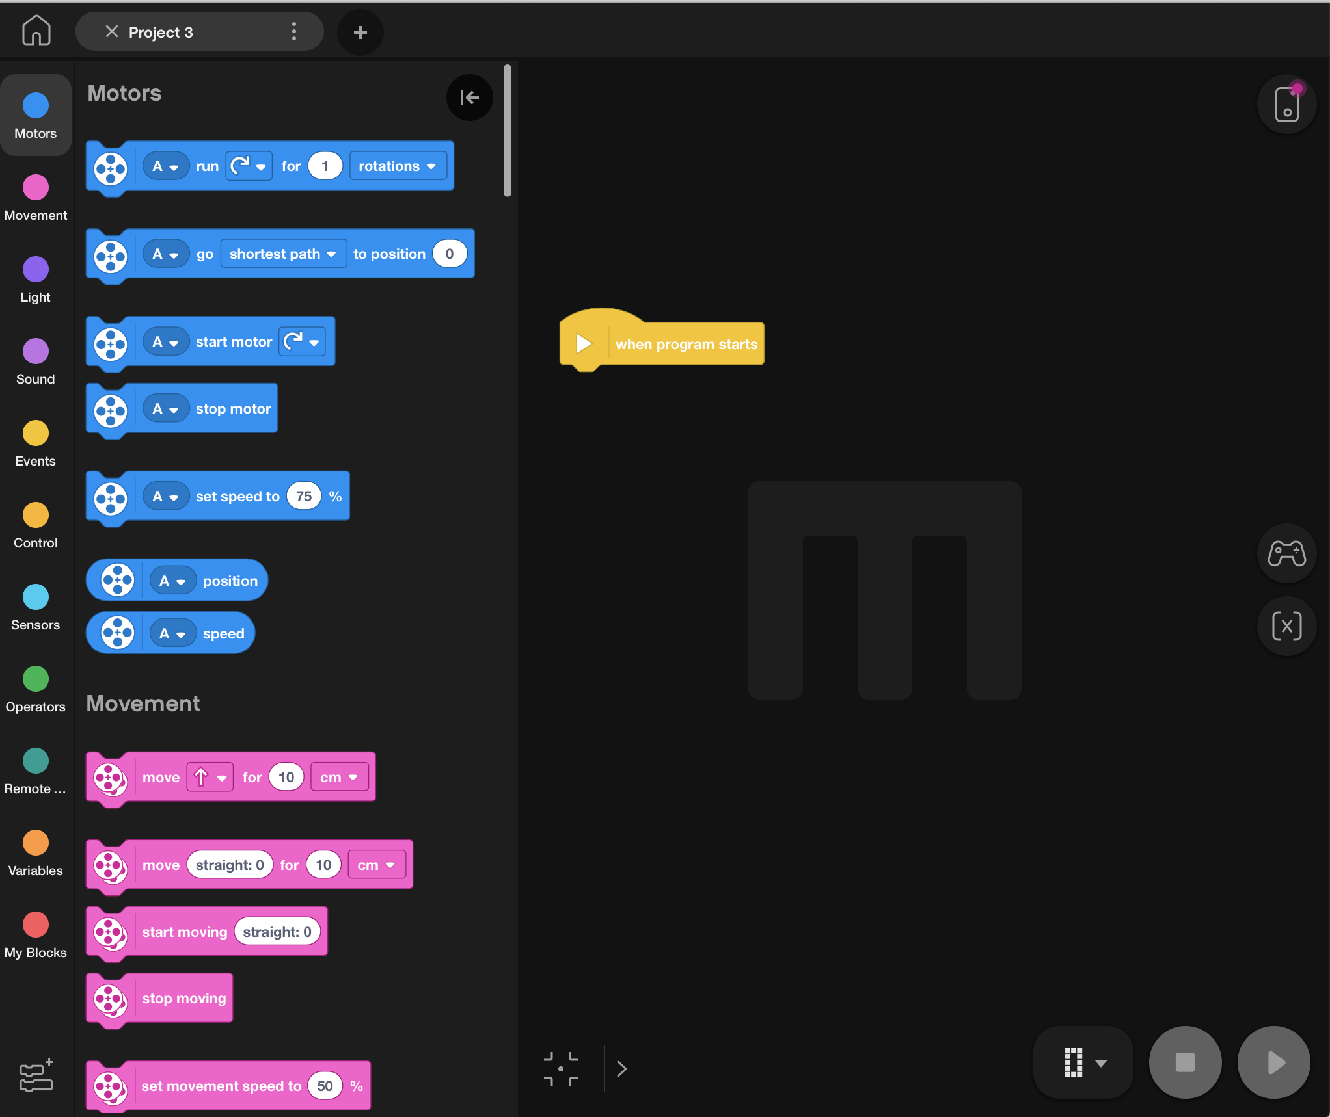
EERSTE GEBRUIK
Sluit uw SPIKE Prime of Robot Inventor aan op uw computer met behulp van de USB-kabel voor OS-updates
De software maakt automatisch verbinding met de steen als je USB gebruikt
Opmerking: Als u de iOS-, Android- of Chromebook-versie van de software gebruikt, moet u mogelijk de eerste keer verbinding maken met uw Hub via een computer om de firmware op de Hub bij te werken. Latere updates zijn eventueel mogelijk via Bluetooth. [Dit proces wordt mogelijk bijgewerkt.]

Slide 4
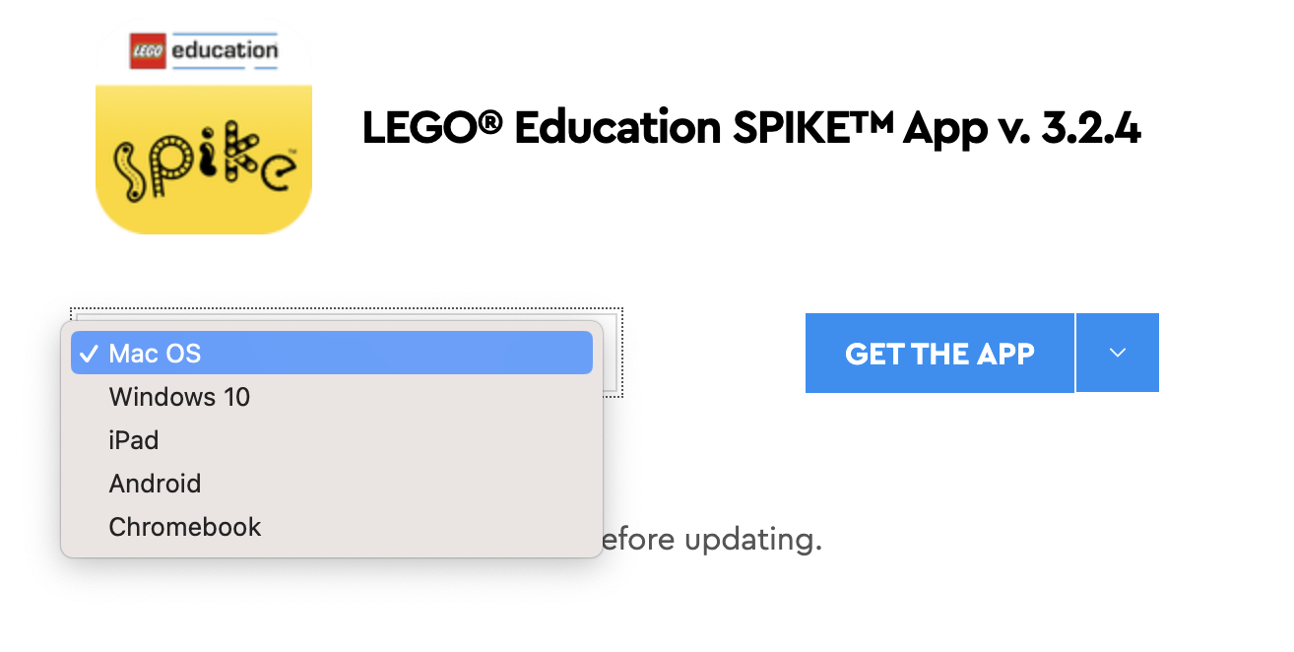
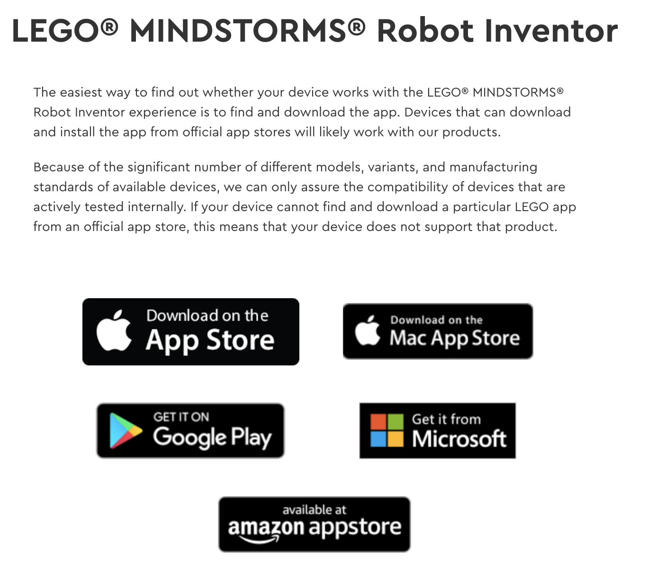
Installeer de nieuwste software
SPIKE Prime: https://education.lego.com/en-us/downloads/spike-prime/software
Robotuitvinder: https://www.lego.com/en-us/service/device-guide/mindstorms-robot-inventor/
U kunt vanuit de app controleren op SPIKE Prime-software-updates
Klik op het Help-menu in een project en controleer op updates
Er is geen gelijkwaardige keuze in Robot Inventor (u wordt gevraagd om eventuele updates of u kunt de app store bezoeken)

Slide 5
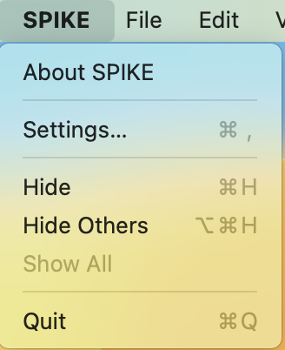
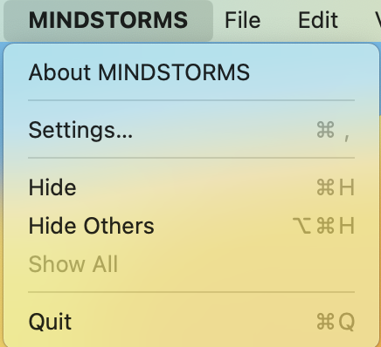
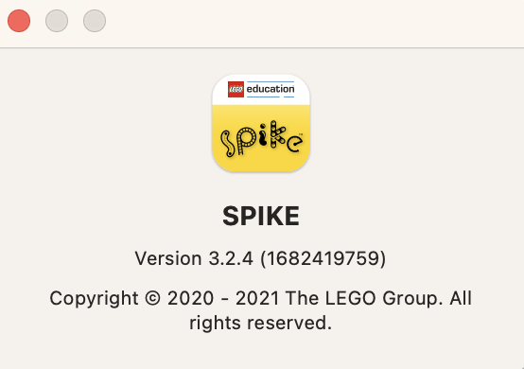
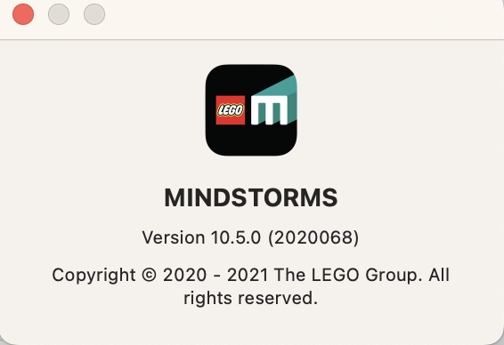
CONTROLEREN WELKE SOFTWAREVERSIE U GEBRUIKT
Klik in SPIKE op de SPIKE-knop en selecteer Info
In Robot Inventor klik je op MINDSTORMS en selecteer je Over
SPIKE Prime
Robotuitvinder

Slide 6
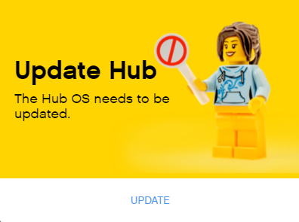
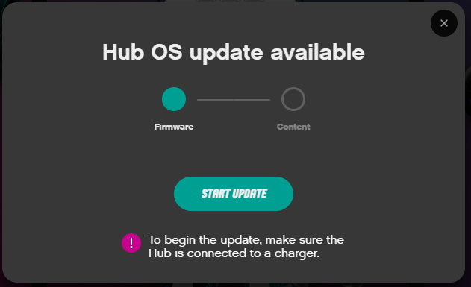
Het hub-besturingssysteem bijwerken
Als er een update voor SPIKE Prime of Robot Inventor beschikbaar is, krijgt u een pop-up waarin staat dat u dit moet doen
SPIKE Prime
Robotuitvinder

Slide 7
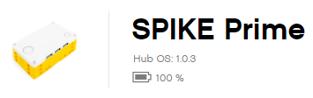
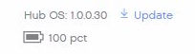
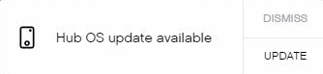
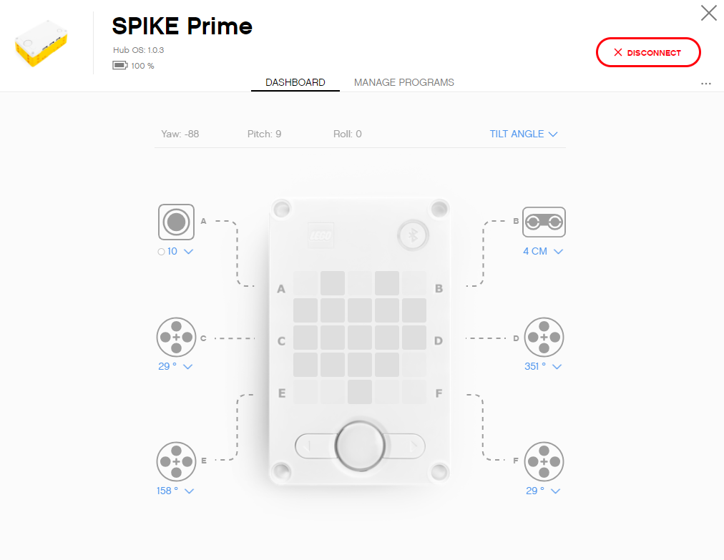
INSTALLEER HET NIEUWSTE HUB-OS
Wanneer een nieuw Hub-besturingssysteem beschikbaar is, verschijnt er een knop met het label Update naast het huidige Hub-besturingssysteem in het Hub Dashboard
Mogelijk ziet u ook een pop-up aan de rechterkant van het scherm die aangeeft dat er een Hub OS-update beschikbaar is
Koppel de hub nooit los terwijl de update bezig is

Slide 8
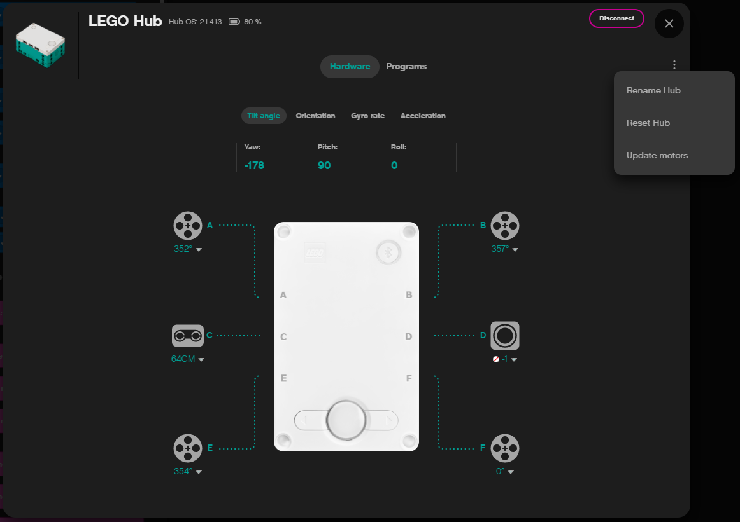
CONTROLEREN WELKE HUB OS-VERSIE U GEBRUIKT
Om te controleren welke versie van de firmware u gebruikt, kunt u vanuit een projectbestand op het kleine Hub-pictogram in SPIKE Prime of Robot Inventor klikken
U komt nu op het Dashboard waar u linksboven de firmwareversie kunt zien.
SPIKE Prime
Robotuitvinder

Slide 9
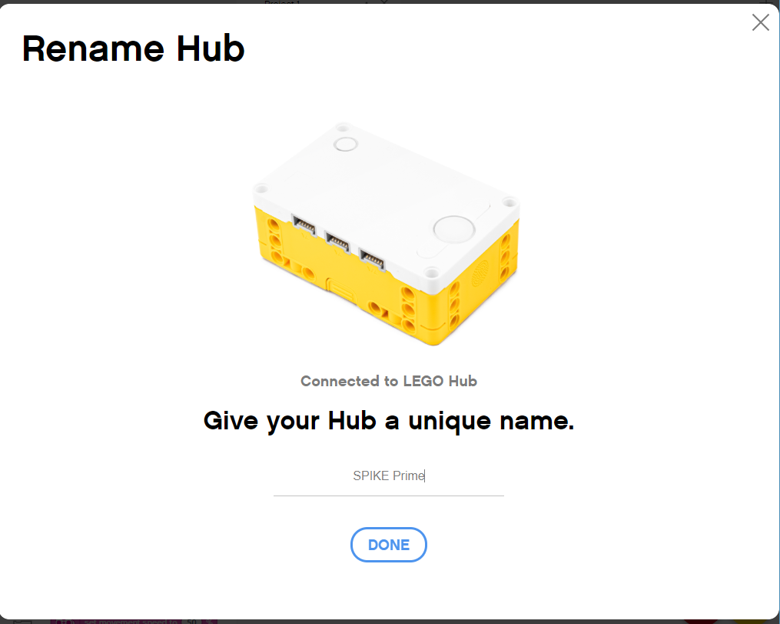
Hernoemen van DE HUB
De eerste keer dat u uw Hub-besturingssysteem bijwerkt, wordt u gevraagd de naam van uw Hub te wijzigen
Daarna kunt u de naam van uw Hub wijzigen door op het kleine Hub-pictogram in een project te klikken en naar het Hub Dashboard te gaan
Klik in het SPIKE Prime- of Robot Inventor Dashboard rechtsboven op de drie stippen en hernoem uw Hub
SPIKE Prime
Robotuitvinder

Slide 10
HOE DEZE LESSEN TE GEBRUIKEN
door sanjay en Arvind Seshan
Vertaald roy krikke en henriëtte van dorp

